Slide 1
SESTANEK CI Z MZI
Ljubljana, 14. 12. 2018

Slide 2
DEJSTVA
CI, ki zastopa interese lokalne skupnosti (ZUreP-2, 3. člen, 41 odstavek) se zavzema za umestitev HC Ptuj – Markovci v UPDN po načelu usklajevanja interesov (ZUreP-2, 9. člen).
Ne favoriziramo nobene variante ampak pomagamo iskati ustrezno rešitev.
Ne nasprotujemo obnovi GC skozi naselja Budina in Spuhlja.
Nasprotujemo uporabi „obnovljene“ GC skozi naselja Budina in Spuhlja kot delu navezave za tranzitni promet iz HC Ormož – Markovci na AC A-4.
Podpis županov na zgonjo temo smatramo kot “politično izjavo”, ki nima s pravnimi podlagami (ZUreP-2) nobene pravne zaveze.
Prebivalci naselji Budina in Spuhlja so zelo nezadovoljni s trenutnimi življenjskimi razmerami (hrup in onesnaženost) ter pasivnostjo državnih inštitucij in to pelje v državno nepokorščino

Slide 3
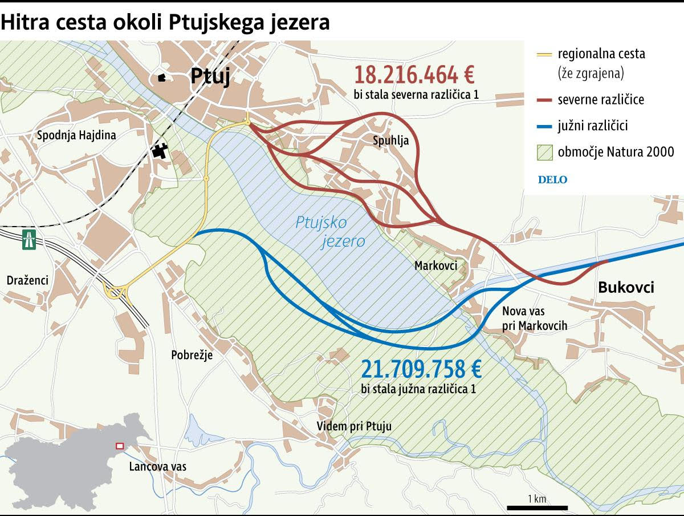
DEJSTVA
  PREDLAGANE VARIANTE HC
    4 x severno od jezera (S)
    2 x južno od jezera (J)
  Odsek Ormož – Markovci umeščen v prostor

Slide 4
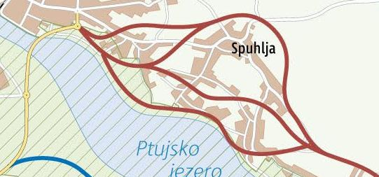
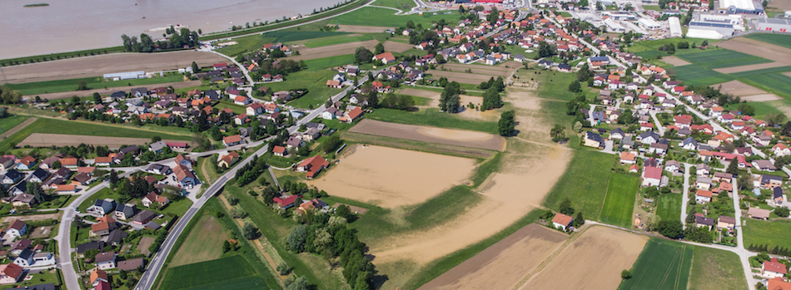
1. Vse S variante so vpadnice v Ptuj in NE obvoznice.
2. Že zgrajena povezave preko Puchovega mosta je REGIONALNA CESTA
DEJSTVA - S

Slide 5
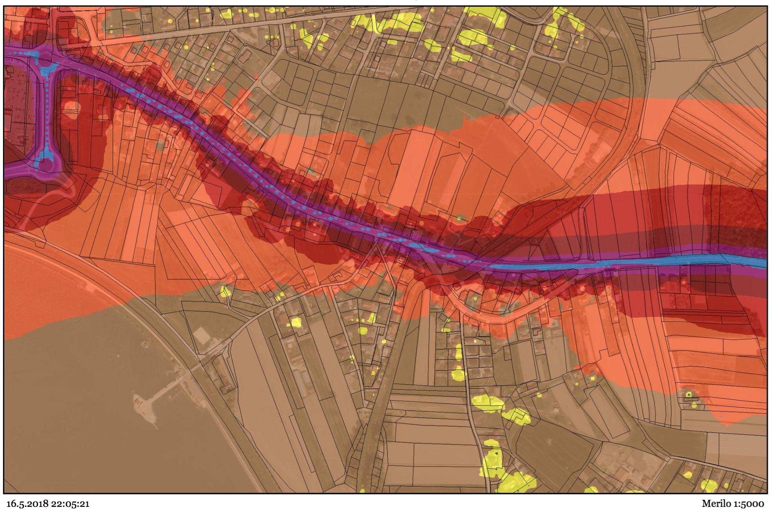
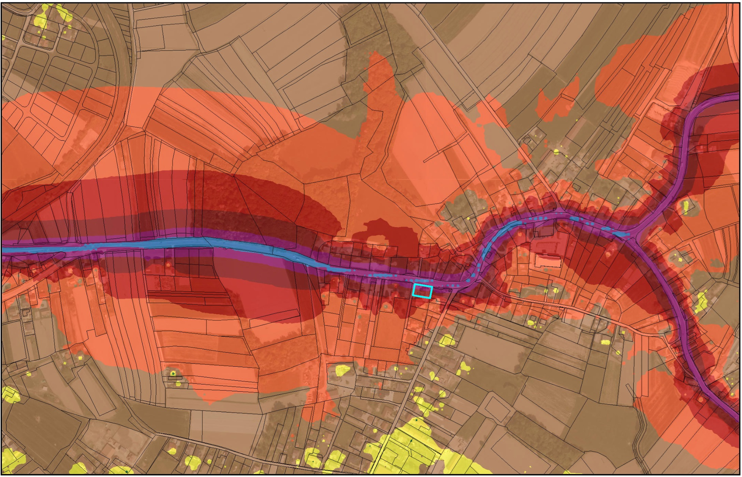
Preobremenitev s hrupom (75-80db)
DEJSTVA - S
Pretok tovornega prometa (nad 7,5 t) preko MP Zavrč in MP Središče ob Dravi:
  leta 2017 …..okrog 75.000 tovornih vozil.
  Prva polovica 2018 …okrog 130.000 tovornih vozil - porast zaradi izogibanja elektronskemu cestninjenju

Slide 6
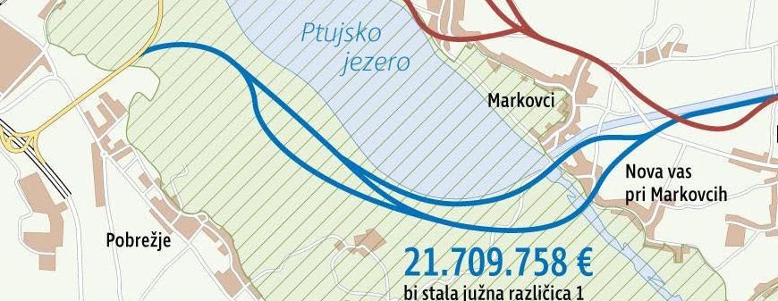
J variante gredo v veliki večini trase skozi NATURO 2000 – vprašljivo okoljevarstveno soglasje
DEJSTVA - J

Slide 7
STALIŠČA CI
CI se zaveda, da ima umeščanja HC Hajdina – Ormož in v tem sklopu ptujske obvoznice dolgo brado (začetek v letu 1978 in dalje).
Od takrat pa do danes so se spremenile mnoge okoliščine (poseljenost, Natura, promet, gospodarstvo…) – zakaj vztrajati na “starih” oziroma zastarelih rešitvah:
  HC Hajdina – Ormož – zakaj ne napr. HC Tržec – Ormož ali HC Zlatoličje – Ormož?
  Ptujska severna obvoznica po sedanjih “starih” rešitvah, če vemo v startu, da ne izpolnjuje več zahtev HC!!!!
  Južna varianta pri sedanjih “starih rešitvah” na katere je “usedla” Natura 2000 in sedaj zakonsko izsiljuje prioritete!!!
Zakaj se je našla rešitev za daljnovod Cirkovce – Pince skozi Naturo 2000, za HC pa ni posluha??
  CI predvideva, da so lokalni prebivalci za politiko manj vredni kot ptice ali močni gospodarski subjekti v SV (ELES).

Slide 8
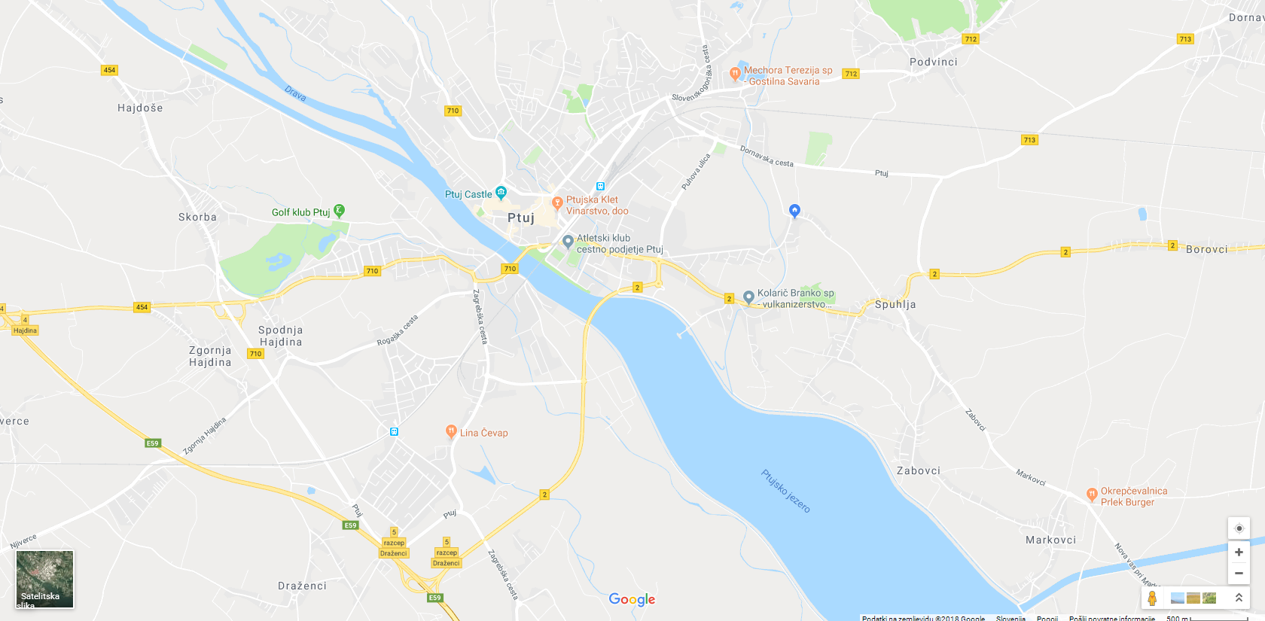
- Predlog nove trase HC severno od Ptuja, ki v veliki meri poteka izven naseljenih področji
STALIŠČA CI

Slide 9
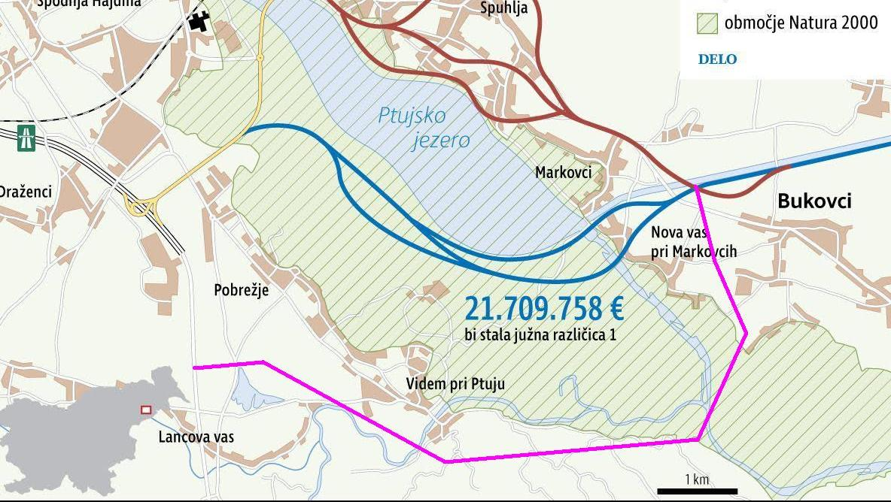
- Predlog nove trase HC južno od Ptuja, ki v veliki meri poteka izven Nature 2000 in odmaknjena od naseljenih področji
STALIŠČA CI

Slide 10
NAMESTO ZAKLJUČKA
PRIČAKOVANJA CI OD MZI
Stališče CI je, da je MZI zakonsko odgovorno za izdelavo poteka trase HC do Ormoža oziroma Markovcev.
Da sedanje načrtovane S variante začne obravnavati kot vpadnice in ne kot del rešitve HC.
Da skladno s svojimi zakonskimi obveznostmi preuči predloge CI za nove trase HC in jih povzame ali argumentirano zavrne.
Pod argumentiranim zavračanjem CI ne sprejema trditev češ, da je tako v preteklosti načrtovala lokalna in državna politika – vse kar je v preteklosti politika sprejela se lahko danes spremeni.
Da se MZI skupaj s MOP zavzame za to, da se nemudoma preusmeri tranzitni tovorni promet, kajti njihova naloga je tudi skrb za okolje v katerem mi živimo!

